Slide 1
DU LIEN SOCIAL POUR TOUS ET POUR CHACUN :
APPROCHE OPTIMALE DU RESIDENT ET PROGRAMME
D’ANIMATIONS INDIVIDUELLES .
Janvier 2014 – octobre 2018
E.H.P.A.D. « La Maison des aires »
15, rue des écoles
48230 CHANAC

Slide 2
LA MAISON DES AIRES ?
→ A L’ORIGINE UN E.H.P.A.D. PUBLIC AUTONOME QUI EN 2010 EST DEVENU PUBLIC TERRITORIAL GERE PAR LE CCAS DE CHANAC, MAIS DANS LEQUEL LES AGENTS ONT GARDE LE STATUT D’HOSPITALIERS.
→ 32 LITS / HABILITATION TOTALE A L’AIDE SOCIALE.
→ PAS D’ACCUEIL DE JOUR, NI D’ACCUEIL TEMPORAIRE, NI D’UNITE SPECIALISEE.
→ ACCUEILLE PRIORITAIREMENT LES PERSONNES DU CANTON ET DE LOZERE (2/3), MAIS RECOIT EGALEMENT DES PERSONNES AGEES D’AUTRES DEPARTEMENTS (1/3, 8 départements).
→ GMP : 676,67
→ PMP : 211
→ RATIO D’ENCADREMENT GLOBAL : 0,67 ET SOINS : 0,34.
→ PRIX DE JOURNEE : hébergement = 54, 30 €
GIR 5/6 = 6, 23 € GIR 3/4 = 14, 68 € GIR 1/2 = 23, 13 €
Un mois 30 jours = 1 815, 90 €.
→ TAUX D’OCCUPATION DE 98%.
→ UNE ANIMATRICE A 80% TITULAIRE DU BPJEPS « animation sociale ».

Slide 3
EN PREAMBULE ET AVANT D’ENTRER DANS LE VIF DU SUJET « DU BIEN VIVRE ENSEMBLE » IL EST NECESSAIRE DE CONTEXTUALISER CETTE PROBLEMATIQUE DANS LE CADRE D’UN PETIT ETABLISSEMENT. COMME LA MAISON DES AIRES QUI :
N’A PAS LA POSSIBILITE ARCHITECTURALE DE CRÉER UNE UNITE SPECIFIQUE (unité fermée, PASA, UHR) ET QUI EN CONSEQUENCE VEILLE AU MOMENT DES ADMISSIONS A ACCUEILLIR DES RESIDENTS QUI PEUVENT « VIVRE EN COLLECTIVITE ».
POUR AUTANT
1/LA PRISE EN SOINS EST LOURDE :
Actuellement :
Résidents en fauteuil roulant : 9
Résidents qui marchent avec déambulateur : 5
Résidents atteints de la maladie d’Alzheimer (diagnostiqués) : 2
Résidents avec démence frontale ou vasculaire : 5
Résidents souffrant de troubles psychiatriques (suivi CHS/CMP) : 5
Résidents alités, fin de vie : 3
2/ LES PATHOLOGIES EVOLUENT ET LES RESIDENTS RESTENT
IL FAUT IMAGINER QUE NOTRE PRISE EN CHARGE GLOBALE DES RESIDENTS RESSEMBLE A CELLE D’UNE GRANDE FAMILLE. « LA MAISON DES AIRES » FONCTIONNE COMME UNE MAISON FAMILIALE.
Notes:
le

Slide 4
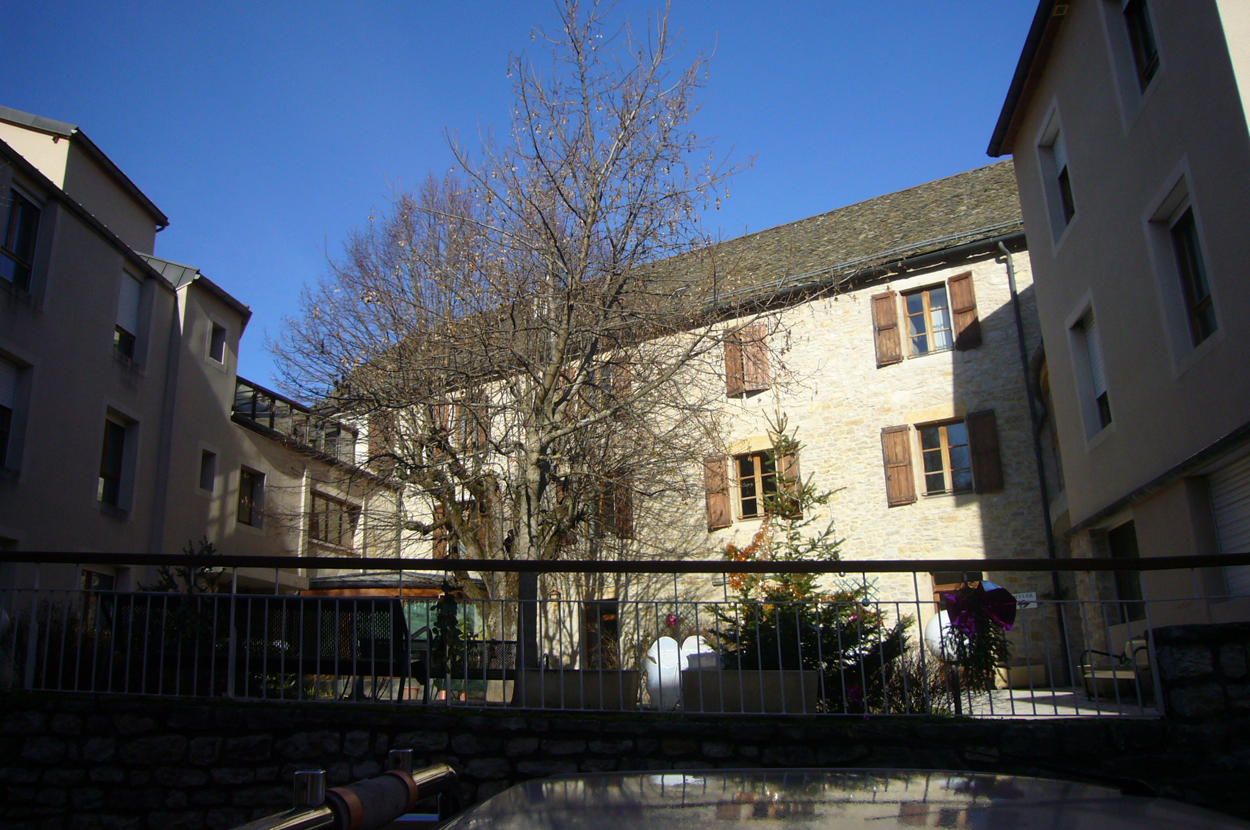

Slide 5
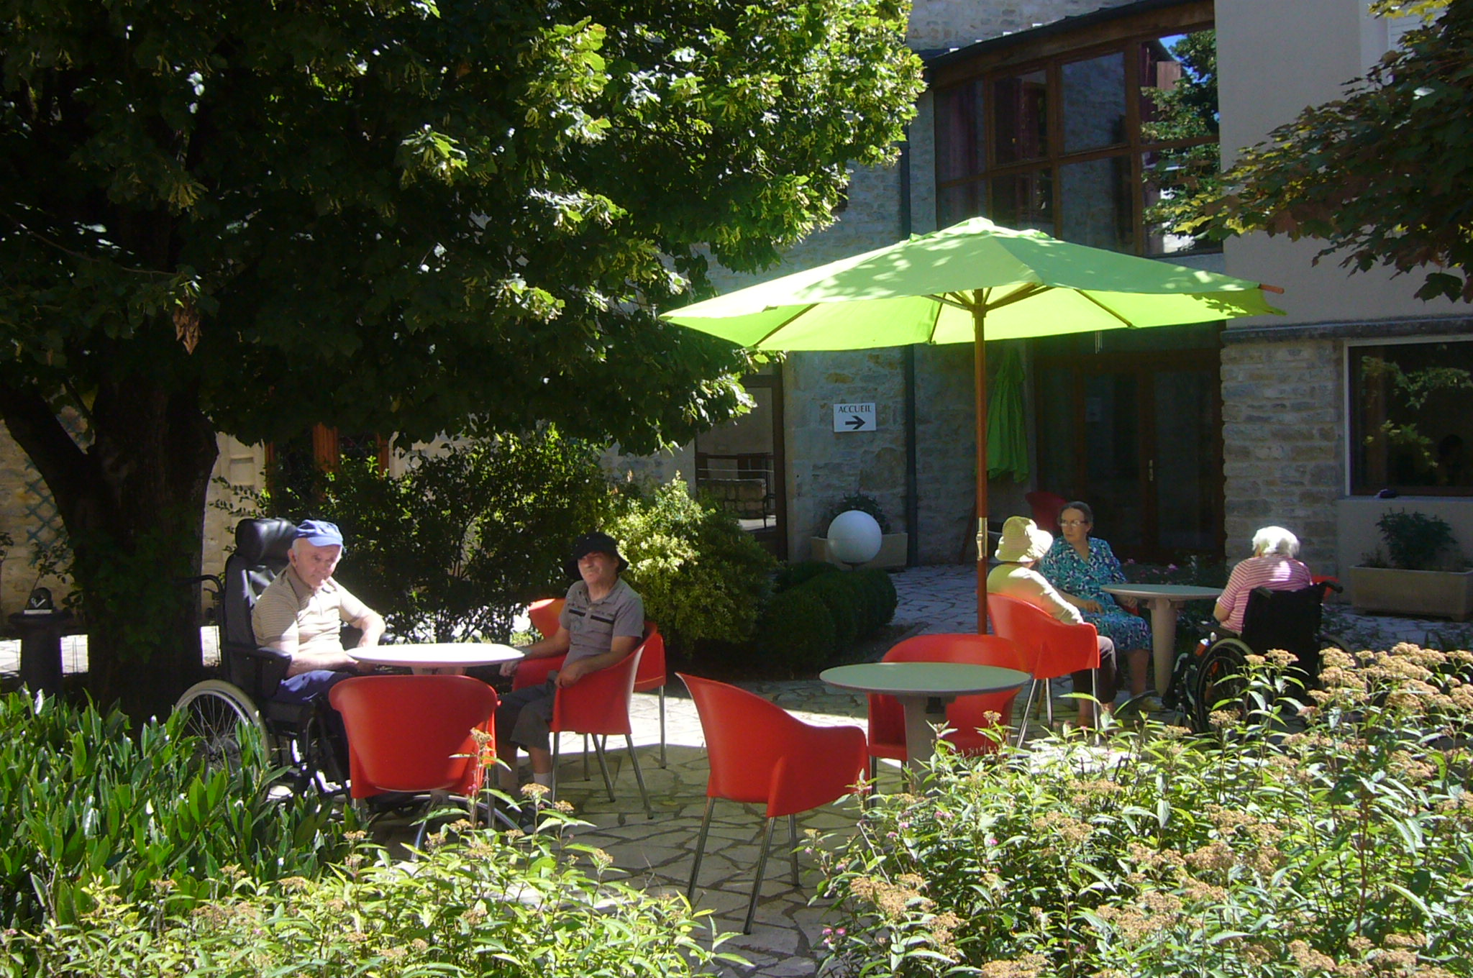

Slide 6
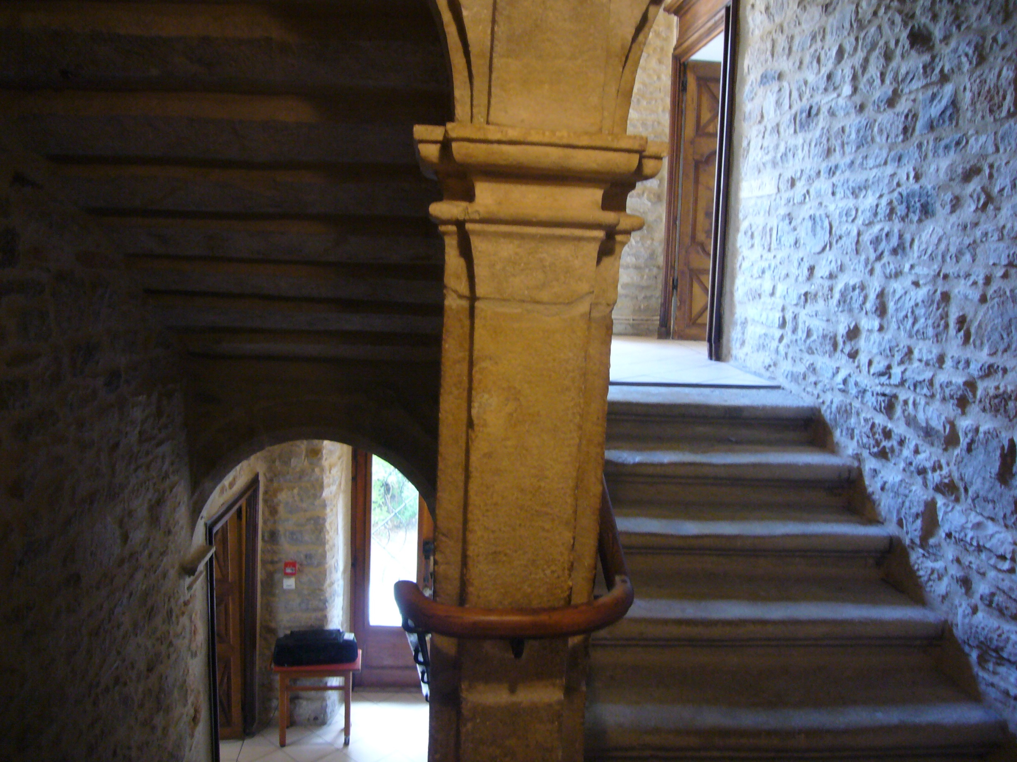


Slide 7
LA VIE EN COLLECTIVITE EST DONC FACILITEE PAR LA CONNAISSANCE QUE LES AGENTS ONT DES RESIDENTS MAIS AUSSI DE LA CONNAISSANCE QUE LES RESIDENTS ONT LES UNS DES AUTRES. IL Y A DONC CETTE IDEE QUE TOUT LE MONDE ESSAIE DE S’ADAPTER. UN PETIT GROUPE PERMET DE TRAVAILLER SUR LA TOLERANCE.
POUR AUTANT TOLERER EST-CE SUFFISANT ? NON
LE TERME RENVOIE A UNE CERTAINE PASSIVITE . ON SAIT PERTINAMENT QUE LA VIE , L’AMBIANCE SONT ETROITEMENT LIEES AU LIEN SOCIAL QUE LES RESIDENTS DEVELOPPE NT ENTRE EUX MAIS BEAUCOUP AU LIEN SOCIAL QUE L’EQUIPE VA CRÉER AVEC LES RESIDENTS. SI ECHANGER, PLAISANTER … AVEC DES RESIDENTS SANS TROUBLES COGNITIF SEVERE CELA N’EST PAS COMPLIQUE , COMMENT FAIRE AVEC LES REIDENTS ATTEINTS DE DEMENCES.
Exemple : « Appeler ma maman »
Réactions les plus communes de l’équipe
1/ Essayer de la faire taire en essayant de la rassurer … » Mme X tout va bien, ne criez pas … » et si les cris perdurent éventuellement on l’isole.
2/On a décidé de prendre du temps et d’être détendu, on y croit, on vient s’assoir à côté de madame X et on lui explique qu’on est en 2018, on lui demande si elle sait ou elle est … on essaie de remettre Mme X dans un principe de réalité.

Slide 8
SAUF QUE :
Si on est un peu critique sur ces réponses on s’aperçoit qu’on n’a pas créé du lien avec Mme X parce qu’il n’y a pas eu de rencontre entre l’agent (soignant, animateur, ASH…) et la personne démente tout simplement parce que chacun est resté dans sa réalité.
POUR COMMENCER A ESSAYER DE FAIRE UNE PLACE AUX PERSONNES DEMENTES L’ENSEMBLE DES AGENTS S’EST FORME EN 2014 A :
« L’APPROCHE OPTIMALE DU RESIDENT »
C’est une philosophie et une méthode d’accompagnement en institution des personnes atteintes de démences. Elle est enseignée par Daniel GENEAU, neuropsychologue spécialisé en gériatrie, directeur du SEPEC-Service d’expertise en psychogériatrie, enseignement et consultation (Québec). Il fait des conférences spécialisées sur le fonctionnement de la mémoire et les stades de régression mnésiques et cognitives dans la maladie d’Alzheimer…
Il est également formateur et se déplace dans les établissements pour former les équipes sur leur lieu de travail à accompagner et soigner les personnes atteintes de démences.
C’est bien entendu une approche centrée sur la personne, complètement dans la mouvance Humanitude (Gineste et Marescotti).

Slide 9
La philosophie de cette approche est résumée dans cette citation de Tom Kitwood (psychosiologue spécialisé en gériatrie, américain, contemporain):
« Ce n’est pas une personne présentant une démence mais une personne présentant une démence ».
Cette approche centrée sur la personne est basée sur 4 éléments fondamentaux:
→ reconnaître la valeur des personnes présentant une démence,
→ avoir une approche individualisée,
→ percevoir les choses du point de vue de la personne présentant une démence,
→ concevoir et maintenir un environnement stimulant socialement.
C’est une approche dite optimale car elle met en avant l’indispensable rencontre entre le soignant et le soigné comme seule garante d’une relation de confiance, climat indispensable pour que la personne atteinte d’une démence puisse accepter les soins.

Slide 10
Pour Daniel GENEAU l’approche optimale c’est :
« Pour que les Résidents de nos centres ne soient plus considérés comme des objets de soins mais plutôt en tant que sujets d’une rencontre dans laquelle des soins leur sont offerts ».
Afin de regarder la personne démente comme un autre Résident il faut connaître un minimum son histoire de vie afin que pour l’agent qui regarde cette personne démente, afin que l’image de la mère de famille, de l’instituteur, de l’agriculteur, de la résistante , du le tailleur de pierres chasse la seule image d’une personne qui ne parle plus, ou presque plus, qui crie, qui refuse de prendre une douche…
Ensuite il faut créer la rencontre.
Elle est d'abord sensorielle : regard et sourire, auditive en disant bonjour, en se présentant , en engageant un début de conversation simple et bienveillante puis tactile en prenant la main …
Elle peut être également cognitive/émotionnelle : aller à la rencontre de la personne démente là où elle se trouve et si la personne semble angoissée, trouver les solutions pour la rassurer.
Reprendre l’exemple « Appeler ma maman » autre exemple « le train »

Slide 11
L’approche optimale du résident nous a appris à rencontrer la personne atteinte d’une démence et finalement créer du lien de manière apaisée en allant rejoindre la personne la ou elle est. Surtout arrêter de vouloir remettre la personne dans un principe de réalité source d’épuisement pour le soignant et de stress supplémentaire pour le Résident. C’est une méthode qui ensuite propose des outils concrets pour faciliter les soins et plus particulièrement les soins d’hygiène (technique du bain serviette).
Les points satisfaisants | Les limites
Une approche qui a permis de mieux appréhender le groupe dans sa diversité. | Les Résidents entre eux restent parfois intolérants. La rencontre, la communication ça ne fait pas tout… Que leur proposer d’autre?

Slide 12
UN CONSTAT D’EQUIPE PARTAGE : UN CERTAIN NOMBRE DE RESIDENTS SONT LAISSES POUR COMPTE AU NIVEAU DE L’ANIMATION (activités proposées par l’animatrice qui travaille à 80% le lundi, mardi; jeudi et vendredi).
EN EFFET, UN CERTAIN NOMBRE DE RESIDENTS SONT ACOMPAGNES AUX ANIMATIONS COLLECTIVES ET SONT « AU MIEUX » SPECTATEURS ET D’AUTRES NE PARTICIPENT PAS DUTOUT.
→ LES RESIDENTS SOUFFRANT DE DEGENERESCENCES COGNITIVES SEVERES (maladie d’Alzheimer, démences F / V)
→ LES PERSONNES EN FIN DE VIE ET CELLES GARDANT LA CHAMBRE.
→LES PERSONNES ATTEINTES DE TROUBLES PSYCHIATRIQUES.
Notes:
LA PRISE EN CHARGE DE 32 RESIDENTS

Slide 13
UNE PRISE EN CHARGE INDIVIDUELLE S’AVERE NECESSAIRE POUR CES PERSONNES. PROPOSER UN PROGRAMME D’ANIMATIONS INDIVIDUELLES OCCUPATIONNEL ET NON THERAPEUTIQUE QUI AMBITIONNE QUE L’ATTENTION PORTEE DANS UNE RELATION DUALE POURRAIT ETRE BENEFIQUE POUR LE RESIDENT.
2015

Slide 14
UNE REALITE A PRENDRE EN COMPTE : L’ANIMATRICE NE PEUT CONSACRER QUE PEU DE TEMPS A LA PRISE EN CHARGE INDIVIDUELLE.
IL FAUT TROUVER D’AUTRES SOLUTIONS.
TROIS OPTIONS :
1/ DES INTERVENANTS EXTERIEURS → TROP ONEREUX
2/ DES BENEVOLES → TROP PEU NOMBREUX
3/ DES RESSOURCES INTERNES → A VOIR
REFLEXION EN EQUIPE SUR LA POSSIBILITE DANS SON EMPLOI DU TEMPS DE FAIRE DES ANIMATIONS INDIVIDUELLES.
OUI S’IL S’AGIT DE « VRAIS HEURES » TOTALEMENT DEGAGEES.
SUR LA BASE DU VOLONTARIAT UNIQUEMENT.

Slide 15
FAIRE L’INVENTAIRE DES COMPETENCES INTERNES
O UN AGENT AVEC DIPLÔME D’ESTHETIQUE
O UN AGENT AVEC DIPLÔME DE COIFFURE
O UN AGENT AVEC DIPLÔME DE REFLEXOLOGIE
O UN AGENT AVEC DES COMPETENCES EN DESSIN
O UN AGENT QUI JOUE DE LA GUITARE ET UN QUI CHANTE
O DEUX AGENTS QUI ONT SUIVI LA FORMATION HANDI’CHIEN POUR QUE L’ETABLISSEMENT OBTIENNE UN CHIEN D’ACCOMPAGNEMENT SOCIAL.
CES ACTIVITES SONT COMPLETEES PAR CELLES DE L’ANIMATRICE QUI INTEGRE EGALEMENT LE PROGRAMME EN SE DETACHANT DU TEMPS LE MATIN EN PROPOSANT DEUX ACTIVITES :
O STIMULATION COGNITIVE (sous forme de jeux)
O MOTRICITE FINE
O MUSIQUE/CHANT
Notes:
FAIRE L’INVENTAIRE DES COMPETENCES

Slide 16
Les animations individuelles :
Concernant les moyens humains
→6 agents (2AS/1ASG/2ASH/)
→L’animatrice
Concernant le volume d’heures
60 heures par mois. Soit 6 heures par mois par Résident = 1h1/2 par semaine soit deux activités.
Les différentes activités au choix : 11
Divers = 7
Esthétique / Coiffure / Réflexologie / Musique et Chant / Stimulation cognitive / Motricité fine / Dessin - art plastique.
Hutha (Chien d’accompagnement social) = 4
Toilettage / Marche / Visite en chambre / Gym
Le coût
10 000 € soit 1% du budget global de l’Etablissement.

Slide 17
PREPARER LA MISE EN ŒUVRE DE CE PROGRAMME : 5 ETAPES
ETAPE 1
UNE FOIS LA LISTE DES AGENTS VOLONTAIRES ARRETEE, CHACUN A FORMALISE UNE FICHE TECHNIQUE POUR DEFINIR L’ACTIVITE PROPOSEE (objectifs visés, déroulement de l’activité, moyens nécessaires).
ETAPE 2
IDENTIFIER LES RESIDENTS QUI VONT BENEFICIER DE CE PROGRAMME (maximum 10).
ETAPE 3
INSERER DANS LES PLANNINGS DES AGENTS LES TEMPS D’ANIMATION.
ETAPE 4
PROPOSER SUR 4 SEMAINES A CHAQUE RESIDENT UN PROGRAMME COMPOSE DE DEUX ANIMATIONS INDIVIDUELLES PAR SEMAINE SI POSSIBLE.
ETAPE 5
DEFINIR LES SEQUENCES DANS L’ANNEE : 3 CYCLES DE 4 SEMAINES
→JANVIER A MARS
→AVRIL A JUIN
→OCTOBRE A DECEMBRE

Slide 18
LA CONNAISSANCE DES RESIDENTS EST INDISPENSABLE POUR PROPOSER UN PROGRAMME D’ACTIVITES INDIVIDUELLES.
TOUS LES RESIDENTS QUI ENTRENT DANS LE PROGRAMME ONT DÉJÀ UN PROJET D’ACCOMPAGNEMENT PERSONNALISE ET SONT PRESENTS DEPUIS PLUSIEURS MOIS.

Slide 19
LA MISE EN ŒUVRE DU PROGRAMME
→CHAQUE ANIMATEUR VA A LA RENCONTRE DU RESIDENT ET LUI PROPOSE DE FAIRE TELLE OU TELLE CHOSE. LE MAITRE MOT RESTE L’ADAPTATION AU BESOIN DU MOMENT.
APRES CHAQUE ANIMATION UN PETIT COMPTE RENDU EST INSCRIT DANS LE LOGICIEL DE SOINS.
→UN BILAN EST EFFECTUE A L’ISSUE DE CHAQUE SEQUENCE DE 3 MOIS. IL PERMET :
- DE JUGER DE LA PERTINENCE DE CHAQUE ANIMATION ET D’ADAPTER LE PROGRAMME EN CONSEQUENCE.
- DE SORTIR DU DISPOSITIF LES RESIDENTS QUI NE SEMBLENT PAS/PLUS APPRECIER LA DEMARCHE.
- DE REMPLACER LES PERSONNES DECEDEES EN IDENTIFIANT DE NOUVEAUX ENTRANTS ET D’ETABLIR LEUR PROGRAMME.

Slide 20
TEMOIGNAGES :
- Valérie ASG chien d’accompagnement social- formation ASG ANFH
- Martine ASH sophrologue
- Marie-Christine ASH coiffeuse / en charge de l’esthétique
- Gérard AS : témoignage écrit
Réflexologue – CFP ANFH
- Maryline IDEC
Coordonne le dispositif

Slide 21
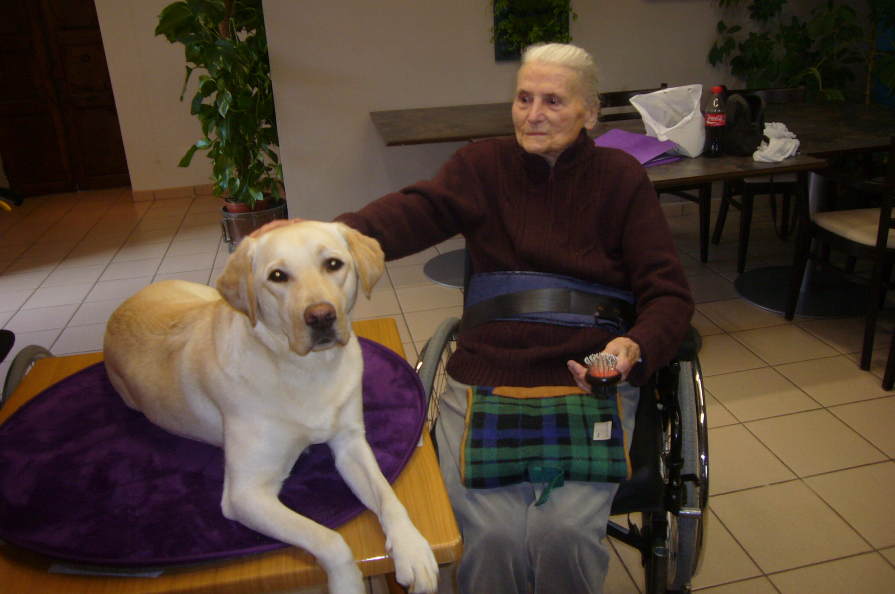

Slide 22
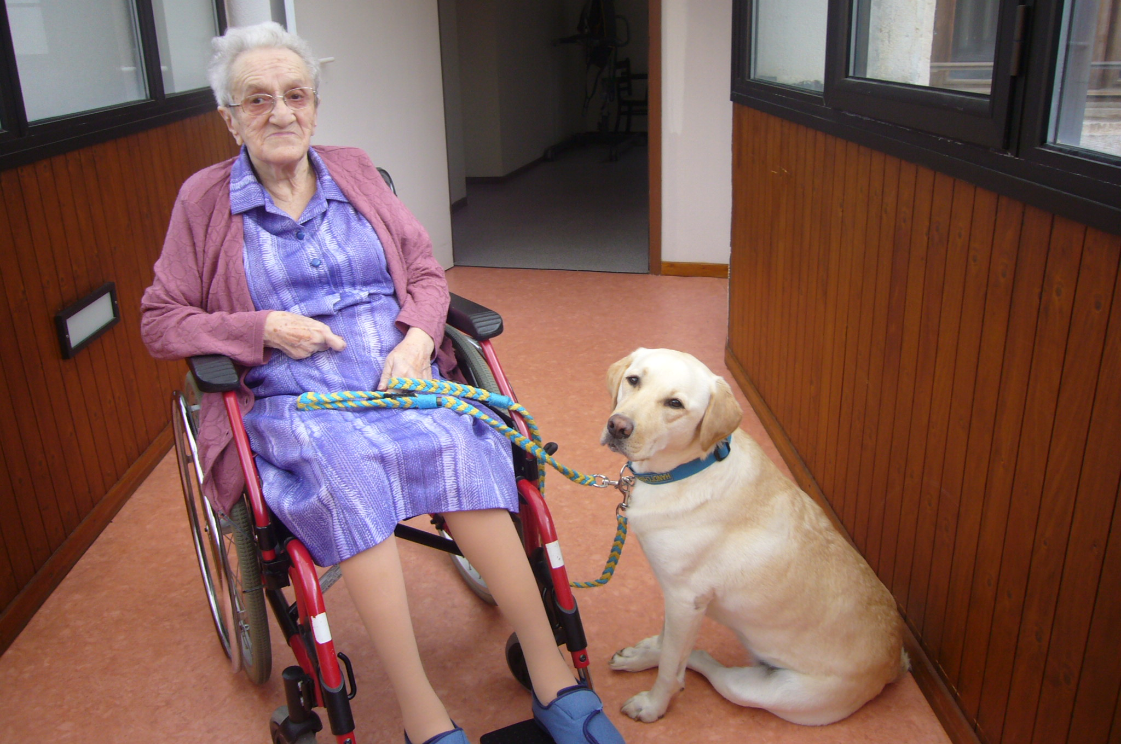

Slide 23
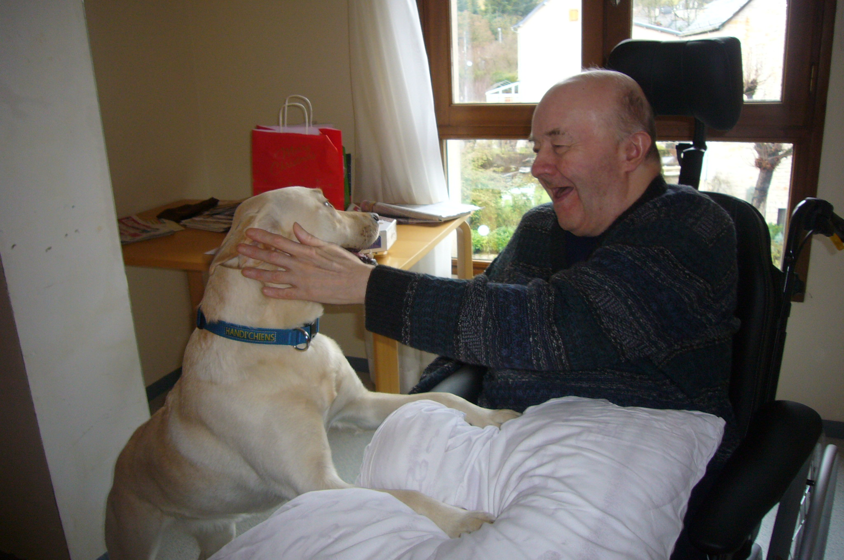

Slide 24
BILAN DE CE PROGRAMME D’ANIMATIONS INDIVIDUELLES A L’ISSUE D’UNE ANNEE DE FONCTIONNEMENT.
LES POINTS SATISFAISANTS | LES INTERROGATIONS
Pour les Résidents →L’assurance de se voir proposer une vie sociale « minimale ». →Les retours positifs de certains Résidents. Pour les agents →L’opportunité de « varier les plaisirs » en exécutant une autre fonction. →La possibilité de rencontrer les Résidents, dans le sens de le découvrir. →Relation de confiance/complicité Pour la vie de l’établissement →Création d’une dynamique et d’une culture de prise en charge qui engendre de la satisfaction dans le travail | Le financement →Aucun financement de ces activités (refusé dans le cadre de la dernière convention tripartite en 2014). La pertinence des activités proposées ? Le bienfait ? (pas d’évaluation) Interrogation éthique Ne répond pas à une demande exprimée « Non consentement » de la personne pour intégrer ce dispositif.

Slide 25
EN CONCLUSION :
PARCEQUE LES LOCAUX ET LA CAPACITE CE CET ETABLISSEMENT SONT A LA FOIS SA FORCE ET SA LIMITE LA PRISE EN CHARGE COLLECTIVE NE PEUT ETRE REMISE EN CAUSE.
AFIN DE LA RENDRE SUPPORTABLE POUR TOUS L’EDUCATION
A LA TOLERANCE EST DE MISE ET DES MESURES D’ISOLEMENT PEUVENT S’AVERER INCONTOURNABLES DANS CERTAINS CAS.
SI L’INDIVIDUALISATION DE LA PRISE EN CHARGE EST UNE EVIDENCE EN SOINS OU DANS LES PRESTATIONS HOTELIERES ELLE S’EST AVEREE COMPLIQUEE POUR L’ANIMATION. LE PROGRAMME D’ANIMATION S INDIVIDUELLES ASSOCIE A L’APPROCHE OPTIMALE DU RESIDENT CONTITUE UNE REPONSE ORIGINALE DEVELOPPEE PAR L’ETABLISSEMENT AFIN DE NE LAISSER PERSONNE AU BORD DU CHEMIN DANS L’ACCOMPAGNEMENT SOCIAL.
LES RECOMMANDATIONS DE BONNES PRATIQUES , DISPOSITIFS ET OUTILS PROPOSES (ET QUELQUE FOIS IMPOSES )PAR LE MINISTERE NE DOIVENT PAS AVOIR POUR CONSEQUENCE D’ENDORMIR NOTRE CREATIVITE, ENVIE D’INNOVER DANS L’ACCOMPAGNEMENT DES USAGERS, CHAQUE STRUCTURE RESTANT UNIQUE DANS SON HISTOIRE DANS SES LOCAUX DANS LE PUBLIC ACCUEILLI.
Notes:
EN

